Slide 1


KS FoU-prosjekt nr. 124003 (2012-13):
Gjennomført av CIVITAS AS
FORVALTNING AV KOMMUNESEKTORENS EIENDOM OG INFRASTRUKTUR
DILEMMAER OG LØSNINGER
Oppsummering av resultater

Slide 2
GJENNOMFØRING AV OPPDRAGET
DP 1: Status
Realkapitalen (bygg, VA, veg) «forvitrer», hvordan forvaltes den?
Spørreundersøkelse, intervjuer
Litteratur mm
ANALYSE
«skaffe kunnskap»
DP 2: Nye utfordringer
Demografi, universell utforming, klimaendringer, energi, miljø, statlige krav, brukerkrav, kundekrav økonomisk risiko mm
DP3
Drivkrefter og barrierer
Enkel virkemiddel-analyse, vegkart med ulike forslag
DP 4: Hva kan gjøres innen eksisterende handlingsrom
Gode eksempler / idéer for kommunene
Faglig verksted
DP 5: Forslag til nye virkemidler
Utredning av ett (sett av) forslag inkl. sam-arbeid med staten
Strategi-seminar
LEVERANSE
«skape endring»
Infohefte fra KS
Oppfølging i KS

Slide 3
KONKLUSJON
For å bidra til bedre realkapitalforvaltning og redusert vedlikeholdsetterslep i kommunesektoren foreslår Civitas tiltak og virkemidler knyttet til
• Kompetanse (rekruttering, fagkunnskap)
• Kommunikasjon (formidling)
• Kontroll (oversikt nåtid/framtid, tydelige prioriteringer)
• Koordinering mellom utførende ledd, beslutningstakere og staten
• Kompensasjon fra staten
Forslagene omfatter tiltak og virkemidler i grensesnittet mellom stat og kommunesektor, samt tiltak kommune-sektoren kan iverksette innen det handlingsrom som allerede finnes

Slide 4
VIKTIGSTE TILTAK
Det tiltak vi mener best kan styrke kommunikasjonen mellom driftsledd, ledelse, politikere og innbyggere – og danne grunnlag for langsiktige og tydelige prioriteringer med klar forankring er å:
Styrke tematisk kommunedelplanlegging innen vannforsyning, avløp, veg og bygg.
Vi ser ikke alternative måter å oppnå noe lignende.
Juridisk rammeverk på plass, med kopling til kommuneplan økonomiplan og budsjett.
KS har allerede et nettbasert verktøy for klima- og energiplaner som kan utvides til hovedplaner for bygg, veg, vannforsyning og avløp.
Det er også behov for andre verktøy til hjelp i planleggingen, bedre veiledning og forenklet rapportering av data. Arbeidet kan understøttes av regionale fagnettverk

Slide 5
Statlig KOMPENSASJON og belønning til kommunene
Belønning for fullført og implementert hovedplan for vannforsyning, avløp, veg eller bygg/eiendom
- utbetales når 60% av tiltakene i hovedplan er implementert i økonomiplan (bygg og veg), eller i forpliktende vedtak om VA-gebyr
- kr. 250.000,- til 750.000,- per kommune
Tilleggsbevilgning til kommuner som i hovedplan dokumenterer særskilte behov eller store utfordringer
- klimaendringer som gir kommunen særlig høye utgifter
- nye/ skjerpede myndighetskrav som gir spesielt høye utgifter for enkeltkommuner
- andre spesielt store utfordringer i årene som kommer

Slide 6
SAMARBEID STAT-KOMMUNER

Slide 7
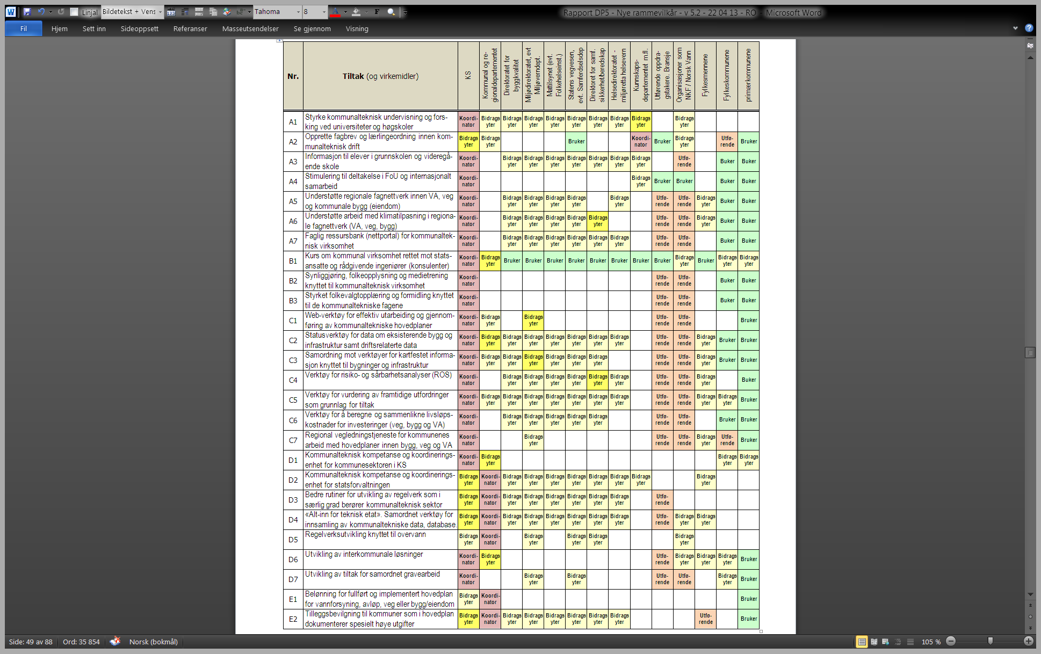
AKTØRER SOM KAN FÅ EN ROLLE

Slide 8
MULIGE TILTAK I KOMMUNENE
- innenfor det handlingsrom de allerede har

Slide 9
FORHOLD SOM PÅVIRKER REALKAPITALEN OBS: Faktorene påvirker hverandre også innbyrdes
Strukturendringer (f.eks. større enheter)
Statlige krav, og deres håndhevelse
Klima og andre nye utfordringer (DP2)
Endring i type behov
Holdninger,
moter, estetikk
REALKAPITAL
Økt eller redu-
sert behov
Krav til standard, komfort m.m.,
Bruks-
belastning
Helse, sikkerhet, lokalmiljø
Teknisk vedlikehold (avh. av vedlikeholdsstrategi, ansatte, budsjett)
Daglig drift, tilsyn, reinhold, energi mm
Investe-ring og større fornyelser
Fore-byggende vedlike-hold
Feil-
retting
Periodisk vedlike-hold

Slide 10
INVESTERING OG DRIFT – FORTID OG FRAMTID. HVA KAN VI PÅVIRKE?
 | Investering | Drift
Fram til i dag - kan ikke påvirkes, men har stor betydning | Omfang Tidspunkt Forventet levetid Teknisk kvalitet | Akkumulert etterslep i teknisk vedlikehold Hvordan andre faktorer i figuren har vært er nå mindre interessant
Tekniske data på det vi har i dag er absolutt og målbart Framtidige behov/krav, prioriteringer og ressurser er usikre, endres over tid og ofte vanskelig å tallfeste. Uansett mange politiske valg. Alle faktorer i figuren – inkludert det tekniske vedlikeholdet har betydning.
Fra nå av - kan (i ulik grad) påvirkes fra i dag av | Omfang og tidspunkt Avveining mellom investe-ring og levetidsforlengelse Dimensjonert levetid Teknisk kvalitet | Utfasing av bygninger eller infrastruktur Organisering av virksomheten Bruk av realkapitalen

Slide 11
DRIVKREFTER OG BARRIERER
Svært negativt for realkapitalen (barrierer)
Hverken negativt eller positivt
Svært positivt for realkapitalen(drivkrefter)
Kompetansemangel ----------------------------- Riktig kompetanse
Uklart ansvar --------------------- Effektiv org. klare prioriteringer
Kortsiktighet, stadige «kriser» ------- Langsiktighet, god kontroll
Fremmedgjøring ---------------------------------- Eierskap, stolthet
Determinisme, håpløshet ----------------- Motivasjon, framtidstro
Svak pol./adm. forankring ----------- Sterk pol./adm. forankring
Liten forståelse i lokalsamf. ----------- Stor forståelse i lokalsamf.
------------------------- Mediefokus (pos./neg.) -----------------------
«Lock in» Teknologiutvikling
Mulige inntekter/utgiftskutt for kommunen
Muligheter for lokalt næringsliv, FoU

Slide 12
UTFORDRINGER mot 2050
Våtere klima, fuktskader/råte, skred, overvann. Flere fryse-tine sykluser er problematisk i alle sektorer.
Mer krevende (kravstore?) brukere. Økt juridisk eksponering
Økt konkurranse om arbeidskraft
Høy gjeld og økt rentenivå, realkapitalen salderingspost?
Flere krav/reformer fra statlige myndigheter
Svært store/spesifikke utfordringer knyttet til overvann, fylkesveger og kollektivtrafikk.
Primærkommunens vegnett «lett å glemme»
Formålsbyggene møter størst utfordringer
VA (ekskl. overvann) minst fysisk og økonomisk eksponert
Store regionale forskjeller – bør vurderes regionalt/lokalt
Ikke alt kan/bør tallfestes, OBS: «tvilsom» bruk av tall

Slide 13
UTFORDRINGER mot 2050

Slide 14
STATUS
Mye litteratur om tilstanden på VA-systemer, veger og bygg,
Vedlikeholdsetterslepet er stort og økende, særlig på bygg og veg
  Forbedringsmuligheter:
  Planmessig vedlikehold
  Politisk forankring
  Ressurser
  Behov for avklaring av ansvar, regelverk mm knyttet til overvann (veg/VA)

Slide 15
SPØRREUNDERSØKELSE (284 kommuner)
«Har din kommune en politisk vedtatt strategi for bygnings-/ veg-/VA-forvaltning?»
«I hvilken grad blir påvist vedlikeholdsbehov fulgt opp med ressurser?»
«Opplever du at kommunens vedlikeholdsetterslep øker, minker eller er det konstant?»

